Slide 1
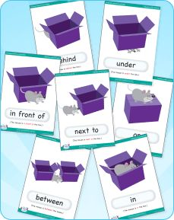
Презентація для 2 класу
"Вивчення прийменників місця in, on, under"

Slide 2




Slide 3
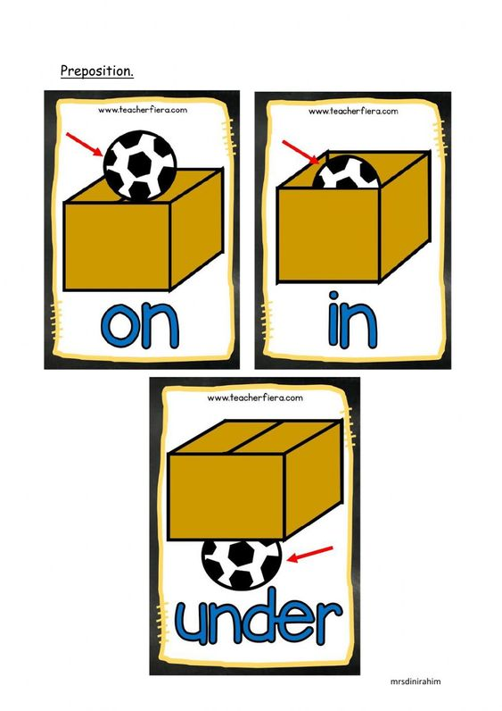
Мя’ч на коробці (на-оn)
Мя’ч в коробці (в-in)
Мя’ч під коробкою (під- under)
Переглянь відео за посиланням.
https://www.pinterest.com/pin/1017250634556588493/

Slide 4
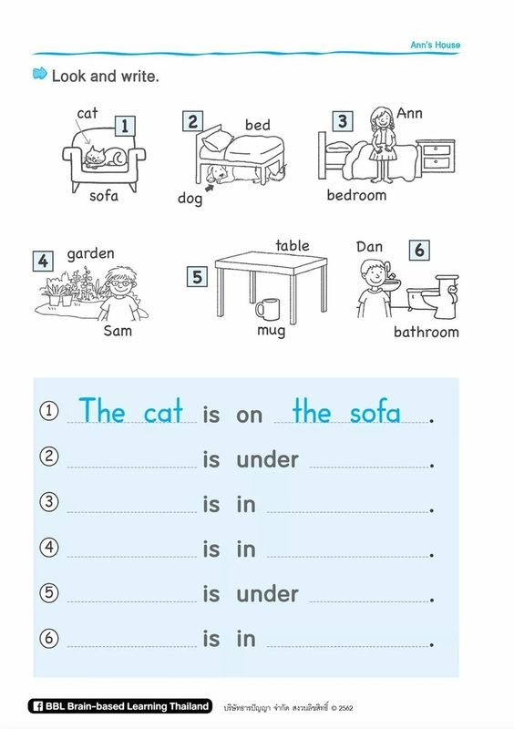
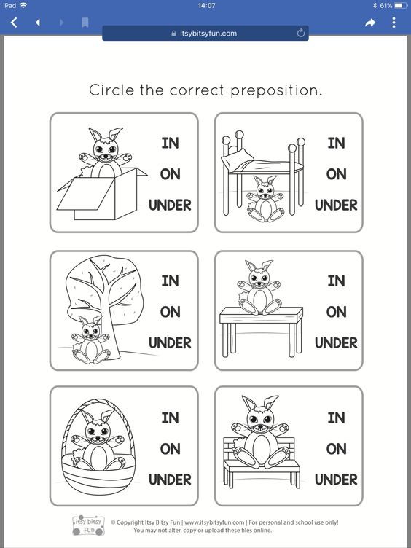
Виконай вправи in, on, under

Slide 5
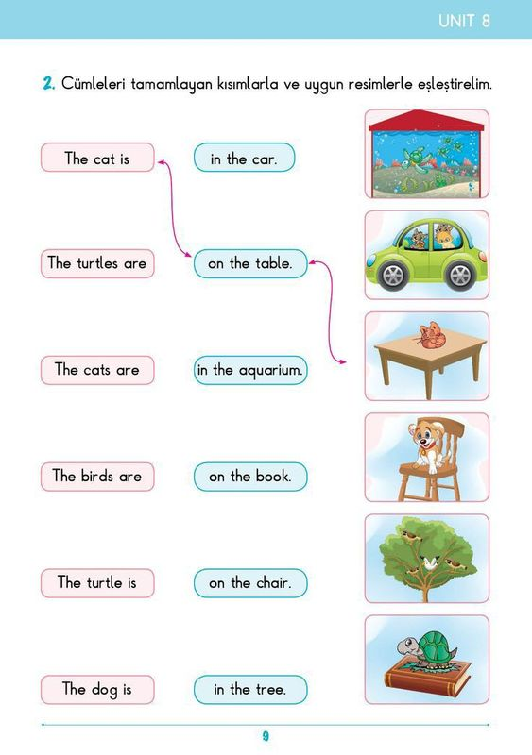

Об’єднай правильно текст з картинками /виконай вправи

Slide 6
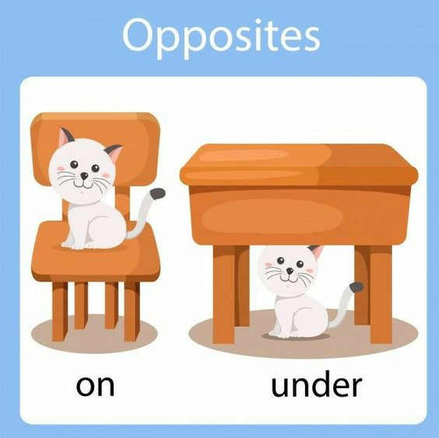


Slide 7
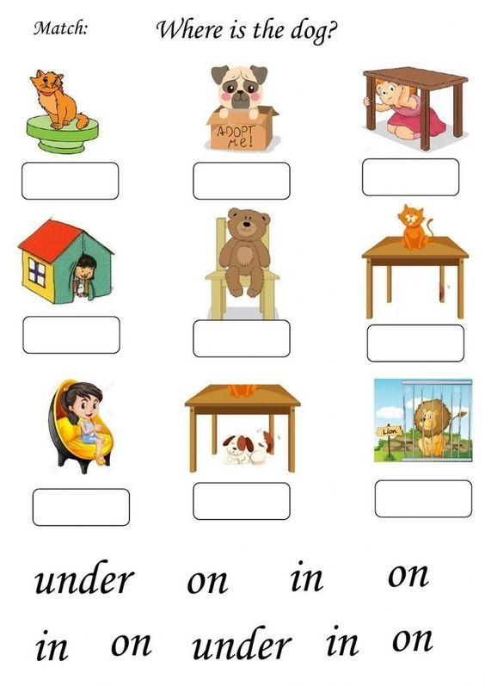
Давай пограємо

Slide 8
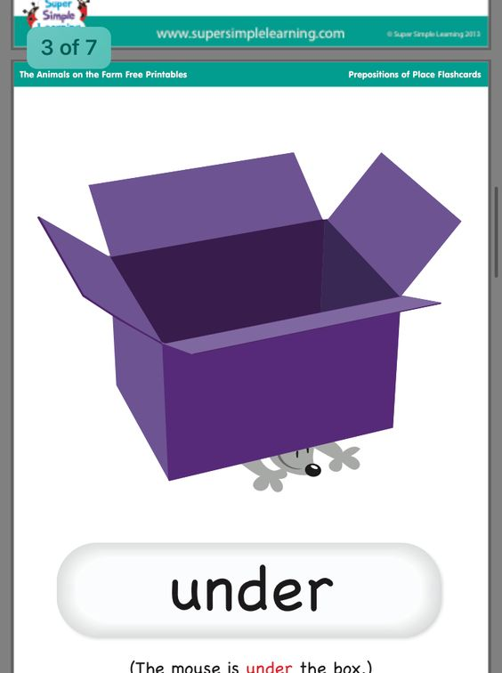
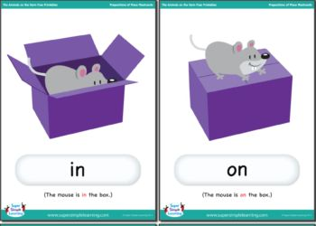
Знайди мишку.

Slide 9
Використані джерела інтернет ресурс . https://www.pinterest.com/pin/679480662556528800
. https://www.pinterest.com/pin/940478334663222862/

